Slide 1
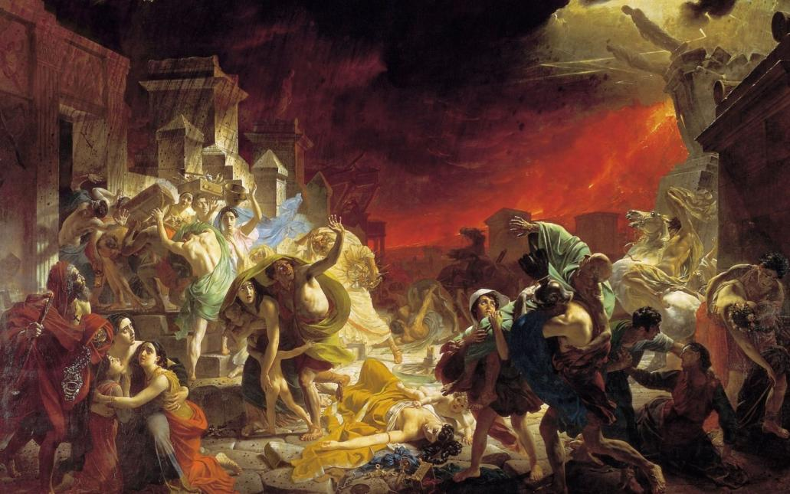
Карл Брюллов.
Последний день Помпеи. 1830-1833. Холст, масло. Государственный Русский Музей, Санкт Петербург, Россия.
Лебедь С.Г.

Slide 2
«Прошлое нужно нам для того, чтобы понять вечное». Лукино Висконти.

Slide 3
ОТРЫВОК ИЗ ПИСЬМА Плиния Тациту.
«Дух мой содрогается, о том вспоминая… Мы видели, как море отходит назад; земля содрогнулась, как бы отталкивая его. С другой стороны чёрная страшная туча, которую прорывали в разных местах огненные зигзаги; она разверзалась широкими полосами, похожими на молнии, но большими. Падает пепел, ещё редкий. Я оглядываюсь назад. Густой чёрный туман, потоком расстилающийся по земле, настигал нас. Вокруг наступила ночь, не похожая на безлунную или облачную: так темно бывает только в запертом помещении при потушенных огнях. Слышны были женские вопли, детский писк и крик мужчин, одни окликали родителей, другие детей или жён и старались узнать их по голосам. Одни оплакивали свою гибель, другие гибель близких, некоторые в страхе перед смертью молились о смерти; многие воздевали руки к богам; большинство объясняло, что нигде и никаких богов нет, и для мира это последняя вечная ночь».

Slide 4
24 августа 79 года произошло мощное извержение Везувия, уничтожившего цветущий город Помпеи, расположенный у подножия вулкана. Более полутора тысяч лет Помпеи оставались погребенными под слоем вулканической лавы и пепла. Впервые город был обнаружен совершенно случайно в конце XVI века при производстве земляных работ. Археологические раскопки начались здесь в середине XVIII века. Они вызывали особый интерес не только в Италии, но и во всем мире. Многие путешественники стремились побывать в Помпеях, где буквально на каждом шагу находились свидетельства внезапно оборвавшейся жизни античного города.

Slide 5
В 1827 году в Помпеи приезжает молодой русский художник Карл Брюллов. Отправляясь в Помпеи, Брюллов не знал, что эта поездка приведет его к вершине творчества. Зрелище Помпеи ошеломило его. Он исходил все закоулки города, дотрагивался до стен, шершавых от накипевшей лавы, и, возможно, у него зародилась мысль написать картину о последнем дне Помпеи.

Slide 6
От замысла картины до ее завершения пройдет долгих шесть лет. Начинает Брюллов с изучения исторических источников. Он читает письма свидетеля событий Плиния Младшего к римскому историку Тациту. В поисках достоверности художник обращается и к материалам археологических раскопок, некоторые фигуры он изобразит в тех позах, в каких были найдены в затвердевшей лаве скелеты жертв Везувия.

Slide 7
Почти все предметы написаны Брюлловым с хранящихся в неаполитанском музее подлинных вещей. Сохранившиеся рисунки, этюды и наброски показывают, как упорно художник искал наиболее выразительную композицию. И даже когда эскиз будущего полотна был готов, Брюллов около десятка раз перегруппировывает сцену, меняет жесты, движения, позы.

Slide 8
В 1830 г. художник начал работу на большом холсте. Он писал на таком пределе духовного напряжения, что, случалось, его буквально на руках выносили из мастерской. Наконец, к середине 1833 г. полотно было готово.

Slide 10
…Черный мрак навис над землей. Кроваво-красное зарево окрашивает небосвод у горизонта, и ослепительная вспышка молнии на мгновение разрывает тьму. Перед лицом смерти обнажается суть человеческой души.

Slide 11
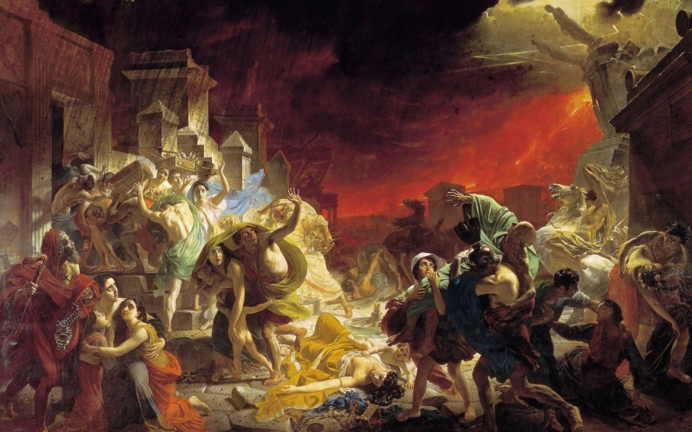
Правая часть картины.

Slide 12
Вот юный Плиний уговаривает мать, упавшую наземь, собрать остатки сил и попытаться спастись.
Брюллов узнал, что этого юношу звали Плиний Младший. Он действительно сумел спастись и описал, как всё это было.

Slide 13
Молодой человек держит на руках девушку. Это его невеста – на ней венок из роз. Жених с ужасом смотрит в лицо невесты: погибла она или только потеряла чувства?

Slide 14
Всадник, в ужасе поднявший коня на дыбы.

Slide 15
Вот сыновья несут на плечах старика отца, стремясь поскорее доставить драгоценную ношу в безопасное место. Подняв руку навстречу рушащимся небесам, мужчина готов грудью защитить своих близких

Slide 16
Левая часть картины

Slide 17
Несколько человек на ступеньках большого здания. Это здание «гробница Скавра». Среди них женщина она смотрит прямо на нас. Даже страшно становится. Будто она одна поняла, что все погибнут, и прощается с нами.

Slide 18
А рядом с ней художник с ящиком красок на голове. Словно заворожённый грозной красотой стихии, загляделся он на окружающий его хаос. Это Брюллов изобразил самого себя.

Slide 19
Вот женщина с двумя девочками. Стоя на коленях, они прижимаются друг к другу, не зная, где искать спасения.

Slide 20
Над ними — христианский пастырь с крестом на шее, с факелом и кадилом в руках. Со спокойным бесстрашием взирает он на пылающие небеса и рушащиеся статуи прежних богов.

Slide 21
А в глубине холста ему противопоставлен языческий жрец, бегущий в страхе с жертвенником под мышкой. Такая несколько наивная аллегория провозглашает преимущества христианской религии над уходящей языческой.

Slide 22
Мужчина с женой и двумя детьми. Он прикрывает их плащом, будто он может защитить их от града камней. А маленький мальчик смотрит на упавшую птичку, которая погибла от жары.

Slide 23
Самая центральная фигура полотна — знатная женщина, упавшая с колесницы, символизирует прекрасный, но уже уходящий античный мир.
Оплакивающий ее младенец — это аллегория нового мира, символ не иссякающей силы жизни. «Последний день Помпеи» убеждает в том, что главная ценность в мире — это человек.

Slide 24
Губительным силам природы Брюллов противопоставляет духовное величие и красоту человека. Воспитанный на эстетике классицизма, художник стремится придать своим героям идеальные черты и пластическое совершенство, хотя, известно, что для многих из них позировали жители Рима.

Slide 25
Осенью 1833 года картина появилась на выставке в Милане и вызвала взрыв восторга и преклонения. Еще больший триумф ожидал Брюллова на родине. Выставленная в Эрмитаже, а затем в Академии художеств, картина стала предметом патриотической гордости.

Slide 26
Ее восторженно приветствовал А.С. Пушкин:
«Везувий зев открыл - дым хлынул клубом - пламя Широко развилось, как боевое знамя. Земля волнуется - с шатнувшихся колонн Кумиры падают! Народ, гонимый страхом, Толпами, стар и млад, под воспаленным прахом, Под каменным дождем бежит из града вон».

Slide 27
Действительно, мировая слава брюлловской картины навсегда уничтожила пренебрежительное отношение к русским художникам, которое существовало даже в самой России. В глазах современников произведение Карла Брюллова было доказательством самобытности национального художественного гения. Брюллова сравнивали с великими итальянскими мастерами. Поэты посвящали ему стихи. Его приветствовали аплодисментами на улице и в театре. Спустя год Французская Академия искусств присудила художнику за картину золотую медаль после ее участия в Парижском Салоне.
Notes:
Татьяна Балановская, искусствовед
http://www.artrussia.ru/

Slide 29
В основу композиции Брюллов положил светоцветовые эффекты. Свет – один из героев картины. В ней взаимодействуют два источника света: холодный лимонно-жёлтый блеск, вспыхнувшей молнии и более тусклое горяче-красное сияние потока лавы. Молния освещает передний план картины, вулкан окрашивает в огненные тона её глубину – панораму гибнущего города. Мрачный красный тон зарева вулкана, переходящий в густой чёрно-коричневый цвет пепла. Красный цвет доминирует – это и одежды героев картины, и весь задний план, залитый пылающим заревом. И лишь в центральной части, освещённой холодным светом молнии, преобладают голубоватые, зеленоватые, желтоватые тона.

Slide 30
В те времена старались подражать творениям старых мастеров, умевших показать идеальную красоту человека. Это называется «КЛАССИЦИЗМ». Поэтому у Брюллова нет искажённых лиц, давки или неразберихи. У него совсем не такая толпа, как на улице. Здесь нет ничего случайного, и герои так разделены на группы, чтобы можно было рассмотреть каждого. И вот что интересно – лица на картине похожи, а позы – разные. Главное для Брюллова, так же как и для древних скульпторов, – передать человеческое чувство движением. Это трудное искусство называется «ПЛАСТИКА». Брюллов не захотел обезобразить лица людей, их тела ни ранами, ни грязью. Такой приём в искусстве называется «УСЛОВНОСТЬЮ»: художник отказывается от внешнего правдоподобия во имя высокой цели: человек – самое прекрасное создание на земле. Но у Брюллова много нового – и беспокойный свет, дающий резкие тени, и трагический сюжет… Брюллов не мог оторваться от работы. Бывало, его на руках выносили из мастерской, потому что у него уже не было сил идти.

Slide 31
В творчестве К.П.Брюллова переплетаются две темы: тема катастрофы, гибели культуры от неотвратимой стихии, и высота духа, героизм, самопожертвование и любовь, проявляющиеся в людях на краю гибели.
Картина была страшной и прекрасной одновременно. Да – люди слабы и беспомощны перед силами природы. Они не могут остановить огромную волну или землетрясение. Но они могут оставаться людьми, даже когда им грозит гибель. Конечно, не все способны на это. Вон и у Брюллова: какой-то человек в ужасе вскочил на лошадь и мчится, не разбирая дороги и давя других. Но таких немного. Так и должно быть – ведь настоящая Картина должна учить людей добру и мужеству!

